Slide 1




יום ה'
ב"ה

Slide 2


ב"ה
הגעת לכאן –
ממש משמים!
הגעת לכאן -
ממש משמים!

Slide 3

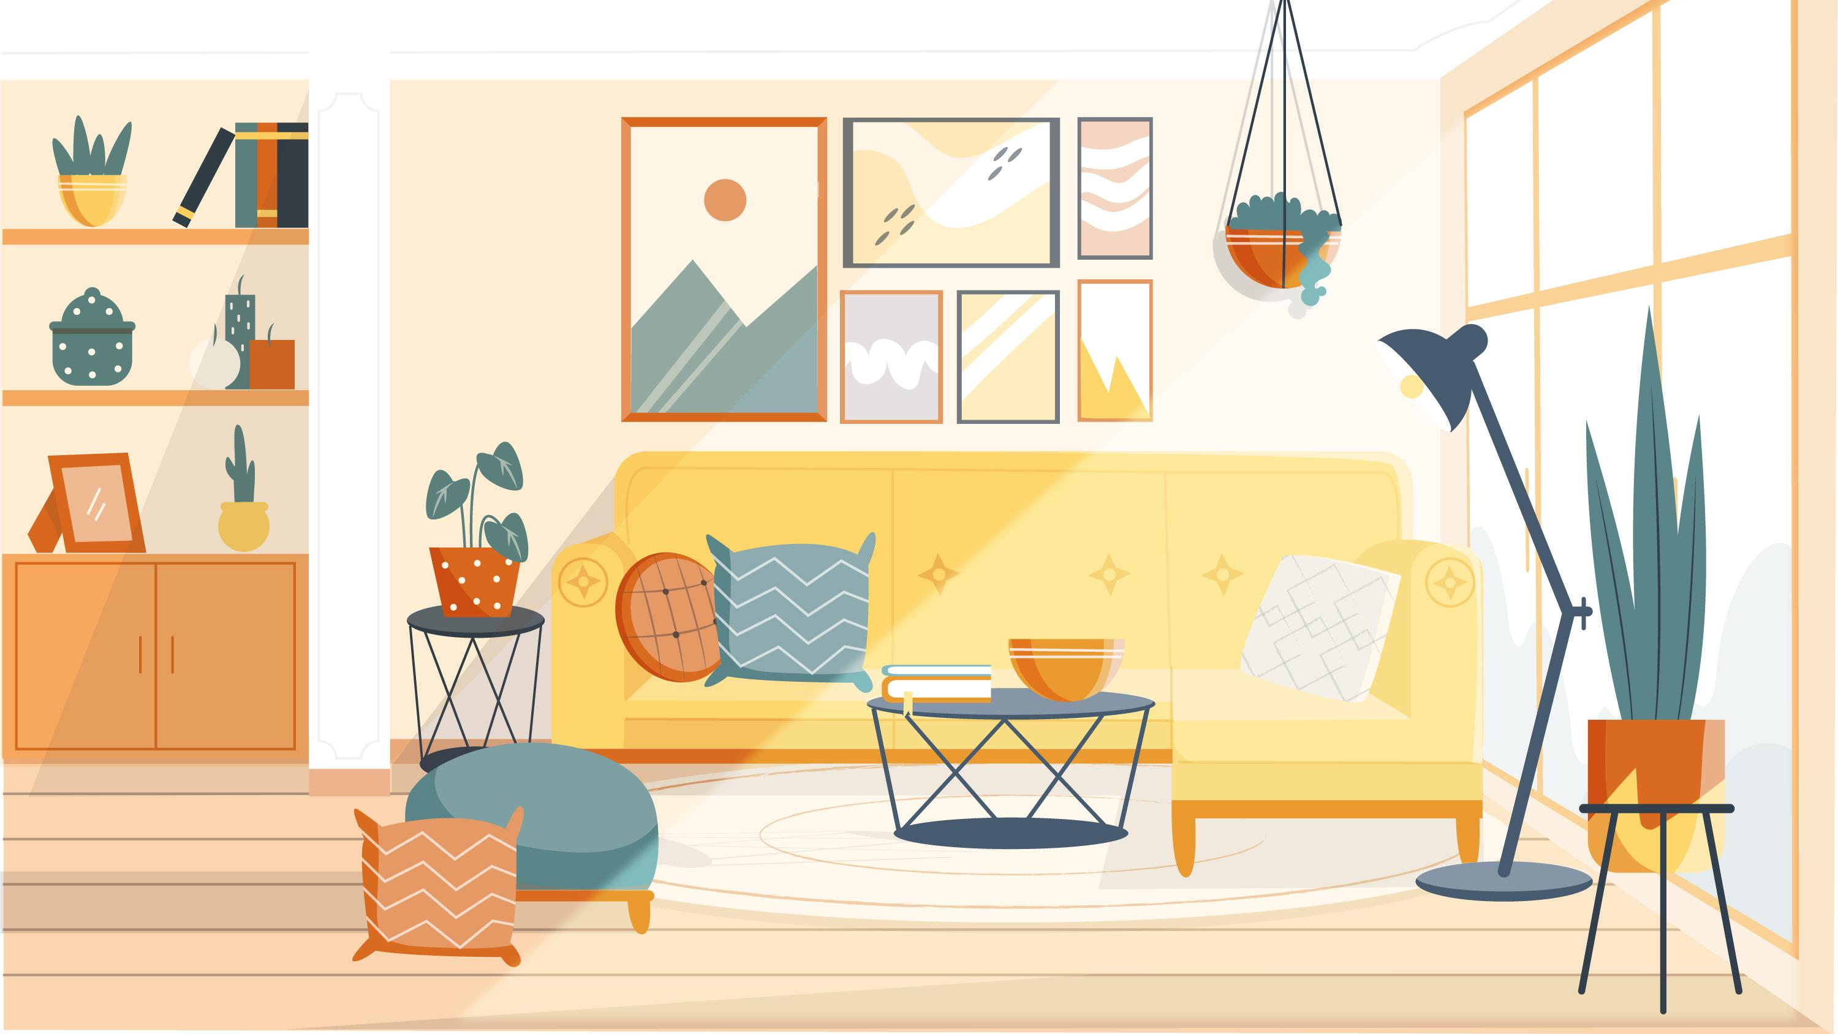

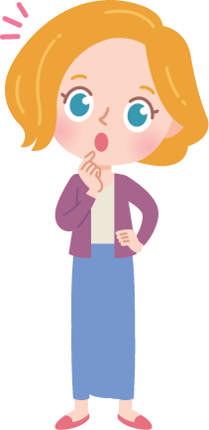
"מה את עושה כאן?"

Slide 4
"מה זאת אומרת? זה הבית שלי".

Slide 5

את יודעת מה, את צודקת. לפעמים אני שואלת את עצמי מה אני עושה כאן. אולי אני לא שייכת לבית הזה.

Slide 6

למה את חושבת כך?

Slide 7
יש לי ויכוחים עם אמא שלי. אני מרגישה שהיא לא מבינה אותי. אני יודעת שהיא דואגת לי אבל לפעמים זה חונק אותי הדאגה שלה... ולא רק היא. גם אחותי כל כך מעצבנת. היא יכולה להוציא אותי מדעתי... אז אולי באמת בטעות נולדתי למשפחה הזו?

Slide 8

האם יכול להיות שהגענו למקום בטעות?

Slide 9



בכל מקום בו את נמצאת
גם אם זה הבית שלך, או כיתתך
וגם אם נקלעת לאיזה מקום 'בטעות',
יש לכך הרבה משמעות!
יש לך תפקיד, יש מטרה -
להוסיף בקדושה, ובאור של תורה.
הגעת אל היעד!

Slide 10
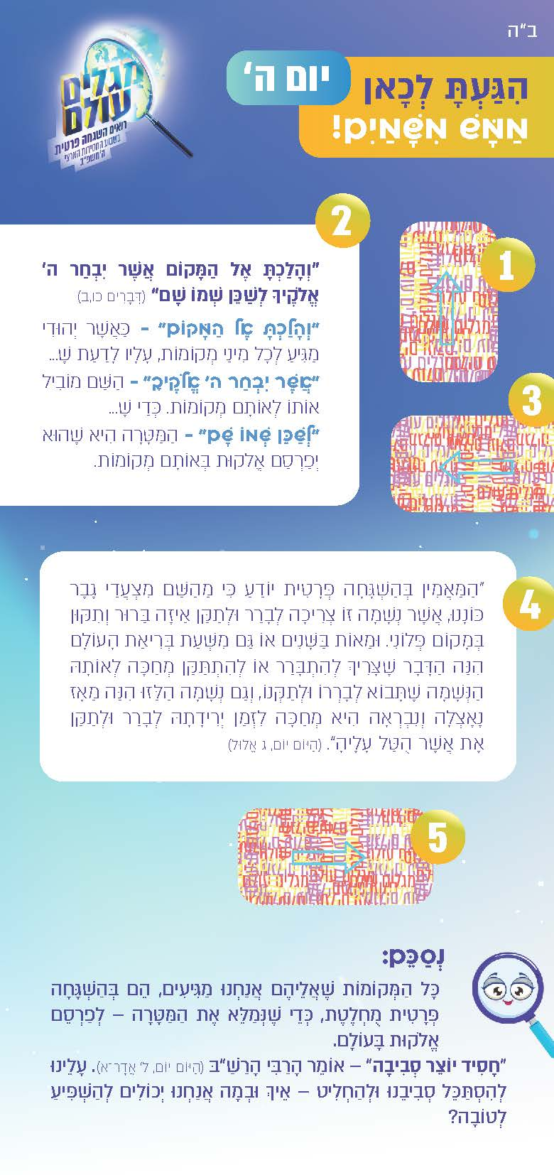

הצטיידו בכרטיס היומי
ובזכוכית הקסם שלכן,
ונצא ביחד למסע...

Slide 11
כל אחד מאתנו
מזדמן לכל מיני מקומות...

Slide 12
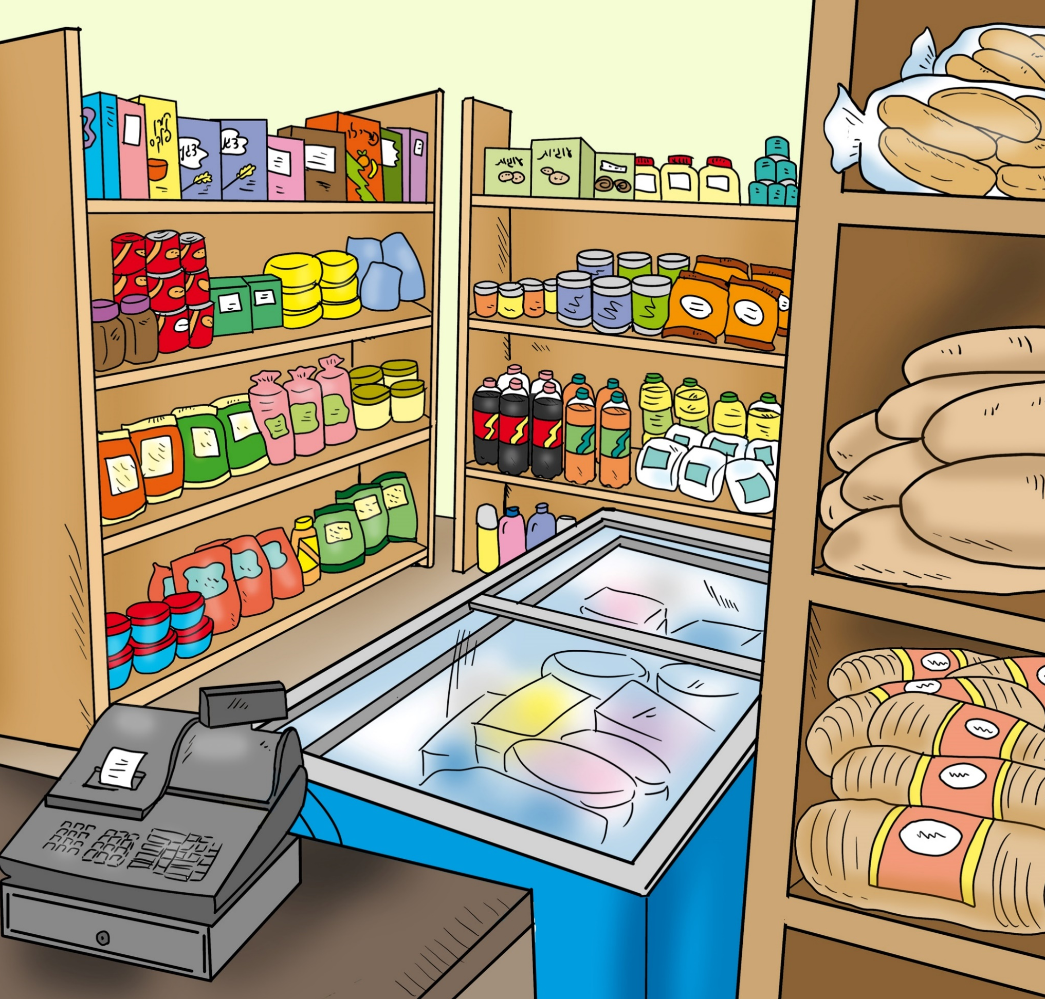
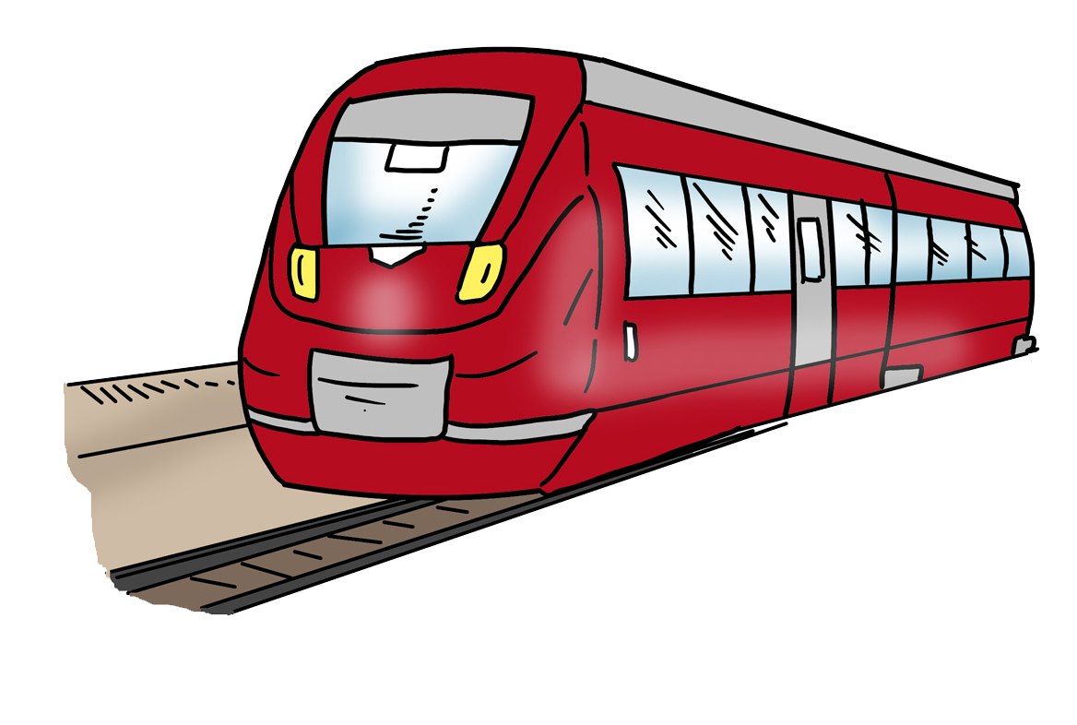
לפעמים רק לזמן קצר, למשל:
ביקור קרובים בעיר אחרת
קנייה בחנות כלשהי

Slide 13
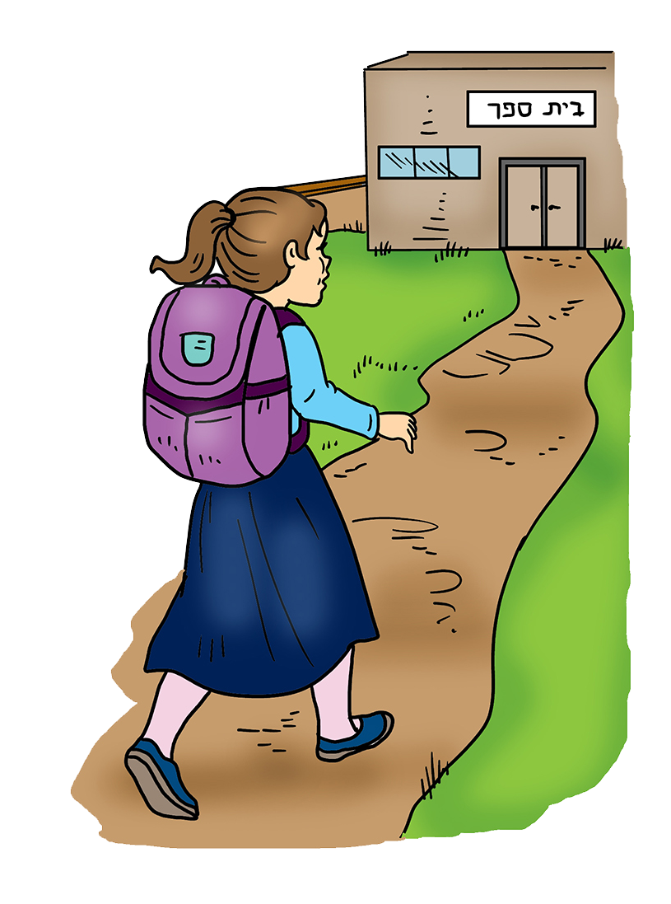
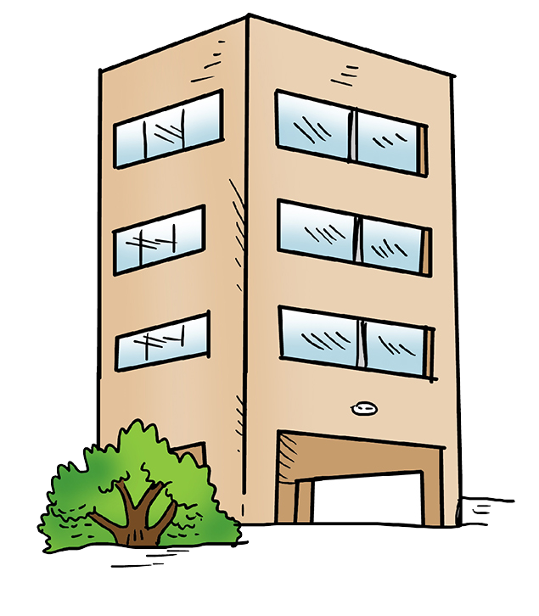
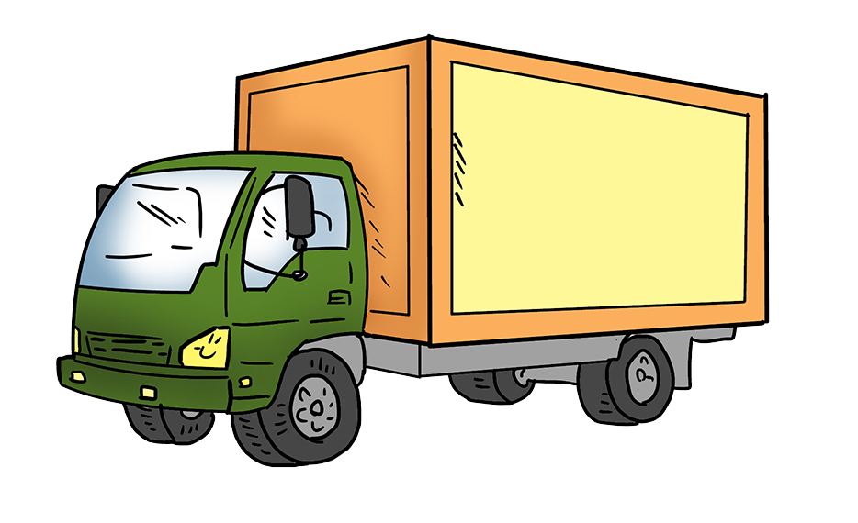
ולפעמים לתקופות ארוכות, למשל:
התחלת
לימודים
בבית ספר
חדש
מעבר דירה
לאזור חדש

Slide 14

מכיוון שהכול קורה בהשגחה פרטית, גם המקומות שאליהם אנחנו מגיעים, הם בהשגחה פרטית מוחלטת.
בשביל מה? האם יש לנו שם תפקיד מסוים?

Slide 15
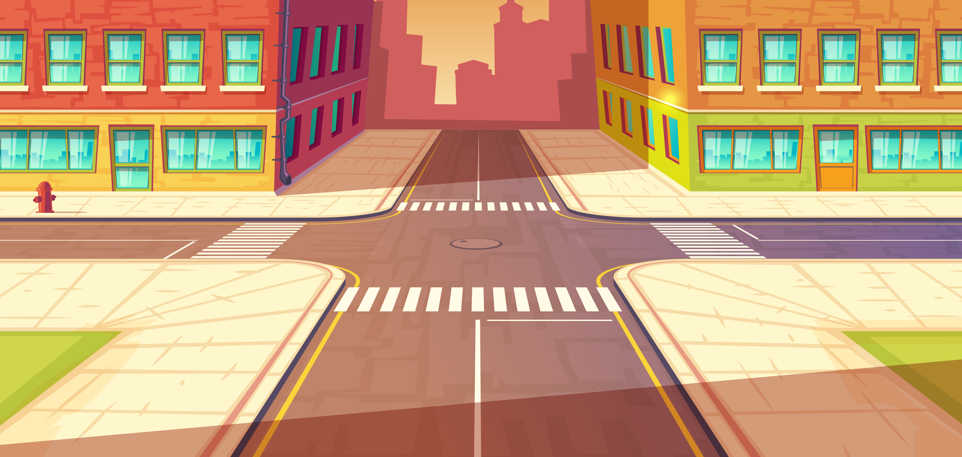




1
איזו דרך תוביל אותנו לתשובה הנכונה?
נחפש את הכיוון בו נתקדם...
לחצו על החץ הנכון
?
?

Slide 16

אוי, זה לא הכיוון הנכון.
לא נורא, הגענו לכאן
בהשגחה פרטית
כדי ללמוד שתמיד אפשר
לנסות שוב.
נסו שוב

Slide 17
אוי, זה לא הכיוון הנכון.
לא נורא, הגענו לכאן
בהשגחה פרטית
כדי ללמוד שתמיד אפשר
לנסות שוב.
נסו שוב

Slide 18

יפה מאוד! זו הדרך הנכונה.
כאן נוכל למצוא את התשובה לשאלה:
לשם מה אנו מגיעים לאותם מקומות?

Slide 19
בספר דברים מופיע הפסוק הבא:
"והלכת אל המקום אשר יבחר ה' אלוקיך לשכן שמו שם" (דברים כו, ב)

Slide 20
הפסוק הזה נאמר
בקשר למצוות ביכורים,
והוא מתייחס להליכה לבית המקדש.

Slide 21
לפי הפירוש הפנימי של הבעל שם טוב,
כפי שמובא ב"היום יום",
ניתן לחלק את הפסוק לשלושה חלקים:
2

Slide 22
מה הסיפור שלך?
האם קרה לך שהגעת למקום לכאורה בטעות, ופתאום הבנת מה המשמעות? (ראית מישהי ששמחה לקבל נרות שבת / פגשת ילד שזקוק לעזרה)
שתפי אותנו!

Slide 23
האם את מזדהה עם אחד ההיגדים הבאים?
(ששש... את לא חייבת לגלות)
למה יש לי אחות כזו מעצבנת?
אולי נולדתי בטעות למשפחה הזו...
אף אחד פה לא מבין אותי
מה אני בכלל עושה בכיתה הזו?
לא מתחברת
חבל שאנחנו לא גרים בעיר אחרת...

Slide 24
כדי לעזור לנשמה שלנו למלא את התפקיד שלה, לתקן ולקדש את העולם, ההשגחה הפרטית מובילה את צעדינו בכל יום מחדש,
למקומות שבהן הנשמה תוכל למלא את תפקידה.
4

Slide 25
הקב"ה בחר את הנשמה שלך,
בחר את ההורים שיביאו לעולם אותך,
קבע את התכונות של ההורים,
וגם הגדיר בדיוק אילו אחיות ואחים.
כל אלו הכי מדוייקים בשבילך -
למסלול החיים של נשמתך!
וגם אם נראה לך קצת מתסכל,
אולי זו הזדמנות במבט אחר להסתכל...
לחשוב: איך את יכולה למצוא בתוכך את הכוח,
ודווקא מהמשפחה / כיתה / מקום מגורים הזה – לצמוח!
זה לא בטעות!

Slide 26

כל המקומות שאליהם אנחנו מגיעים, הם בהשגחה פרטית מוחלטת, כדי שנמלא את המטרה - לפרסם אלוקות בעולם.
"חסיד יוצר סביבה" - אומר הרבי הרש"ב (היום-יום ל' אדר א'). עלינו להסתכל סביבנו ולהחליט - איך ובמה אנחנו יכולים להשפיע לטובה?

Slide 27
איך עושים את זה בפועל?
הגעת לאיזה מקום, איך תשפיעי לטובה?
חלוקת נרות שבת
שיחה עם מישהי בענייני תורה ומצוות

Slide 28
איך עושים את זה בפועל?
הגעת לאיזה מקום, איך תשפיעי לטובה?
דוגמא אישית
של בת חסידית
מילה טובה,
עזרה לזולת

Slide 29
נראה לך ש'סתם' הגעת לכאן?
זה רק נראה לך!
לפעמים הגענו למקום ויש לנו מטרה,
אך לנו היא לא תמיד גלויה וברורה.
אנו נעשה השתדלות והשקעה,
ונזכור – שלעולם אין לדעת את גודל ההשפעה.

Slide 30


ב"ה
נקרא את הסיפור היומי

Slide 31
ב"ה

